Slide 1
Проект «А НА НАШОМУ ГОРОДІ» (городництво, садівництво, квітникарство)
Богомолова О. А
Керівник гуртків ПНВО

Slide 2
Створимо проект
«А НА НАШОМУ ГОРОДІ»

Slide 3
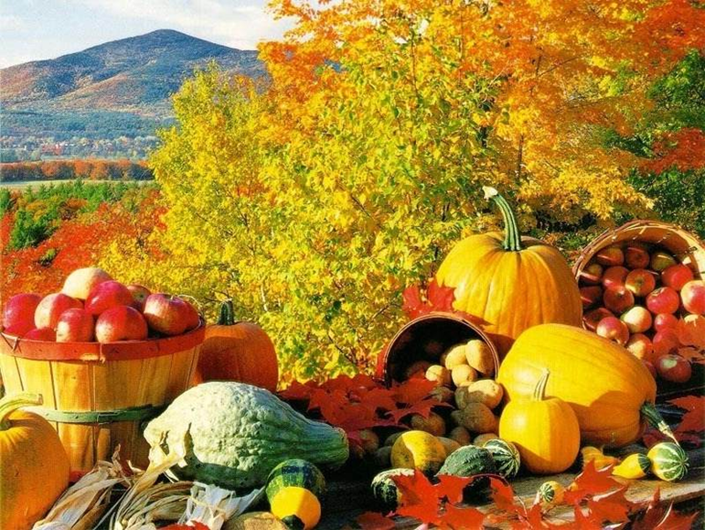
В III ст. н. ч. було відомо кілька десятків сортів груш, а сливи культивувалися ще в IV—VI ст. до н. ч. Українці здавна вміли прищеплювати дерева, виводити нові сорти яблук і груш.

Slide 4
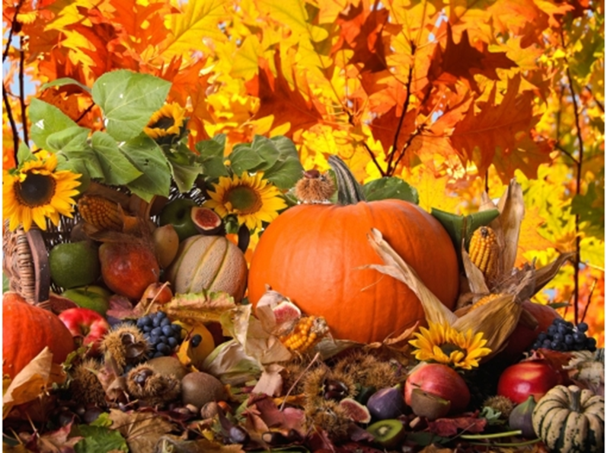
Садівництвом традиційно займалися чоловіки, городництво з незапам'ятних часів було заняттям жінок.

Slide 5
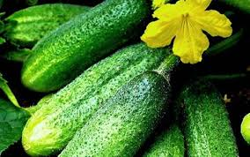
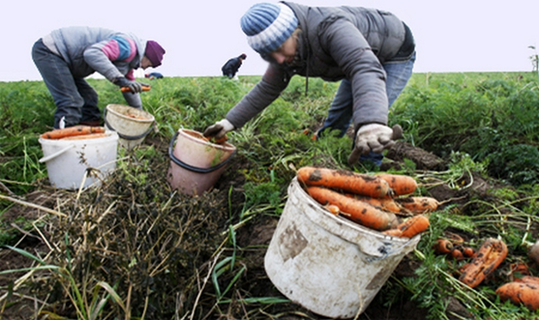
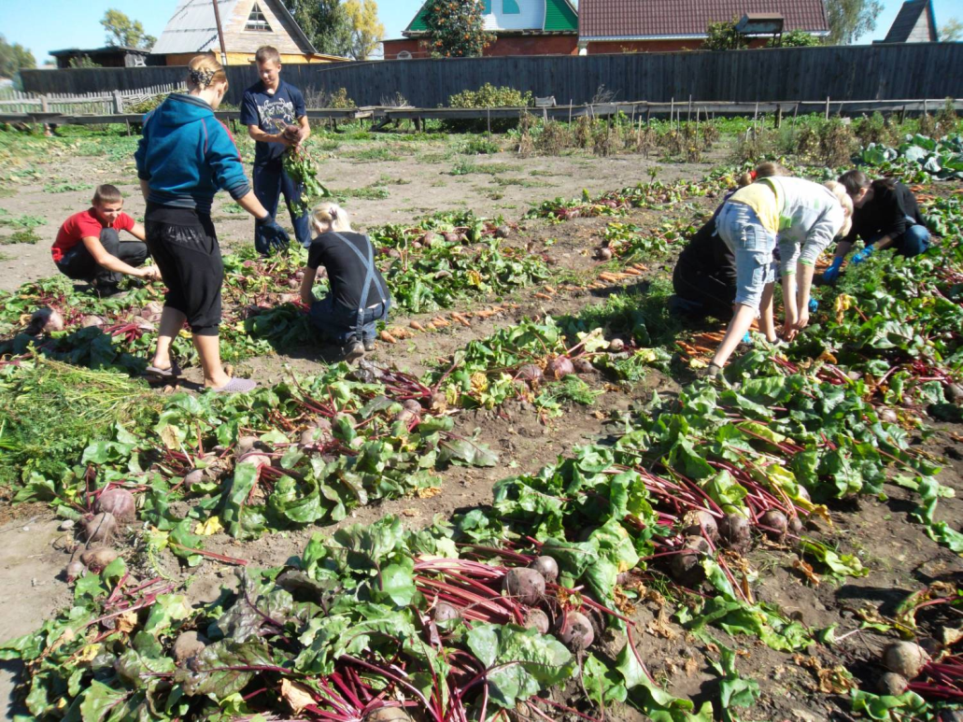
Городництво
Найдавніші городні культури в Україні: морква, огірки, капуста, буряки, часник, цибуля.

Slide 6
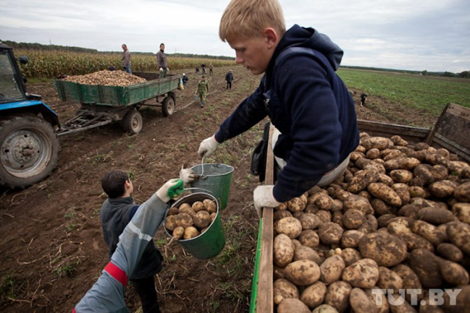
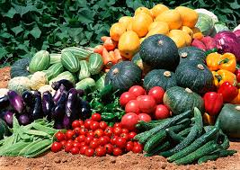
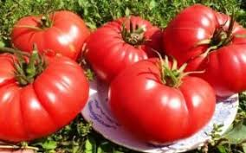
Огірки, буряк, морква досить довго вживалися як дикі рослини, культивуватися вони почали в античні часи. Найпізніше в Україну потрапили картопля та помідори.

Slide 7
Проект «А НА НАШОМУ ГОРОДІ»

Slide 8
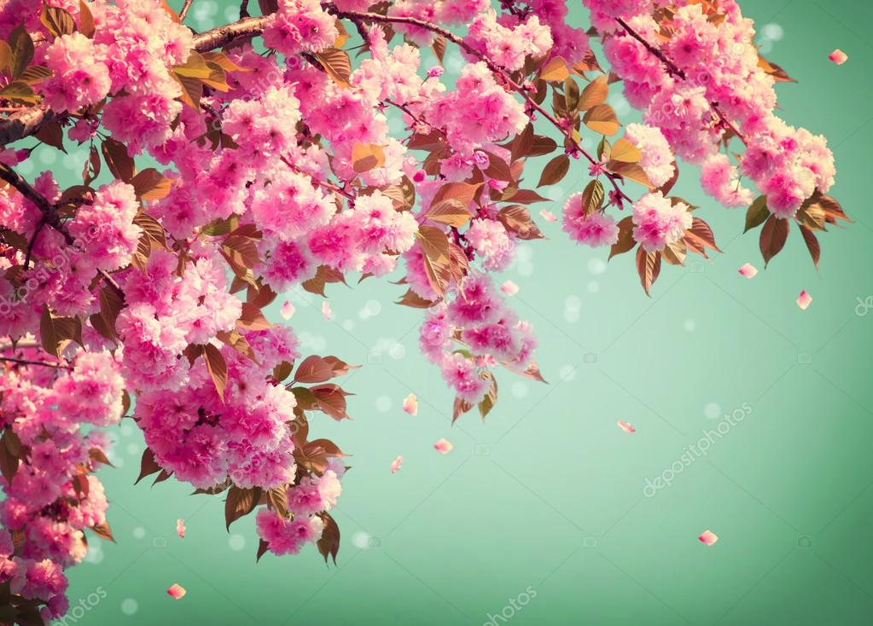
Садівництво
Садівництво - це одна з галузі рослинництва, яка займається вирощуванням плодових і декоративних рослин.

Slide 9
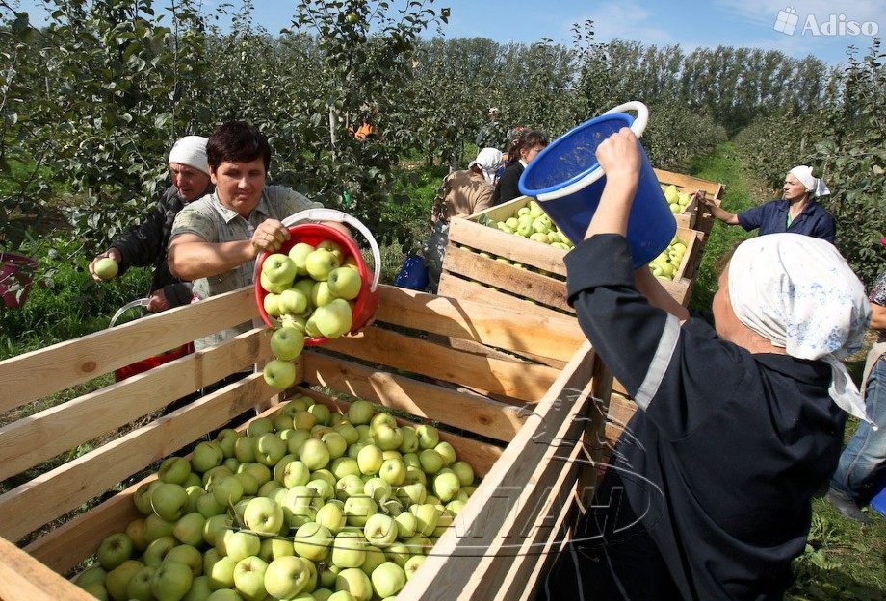
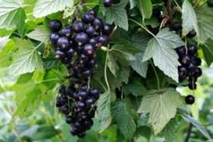
У Київській Русі сади вирощували не тільки по селах, а і в густозаселених містах: біля кожного будинку був свій садок.

Slide 10
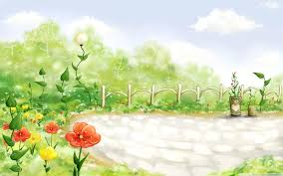
- Які ви знаєте плодові та декоративні дерева? - Чим вони відрізняються?

Slide 11
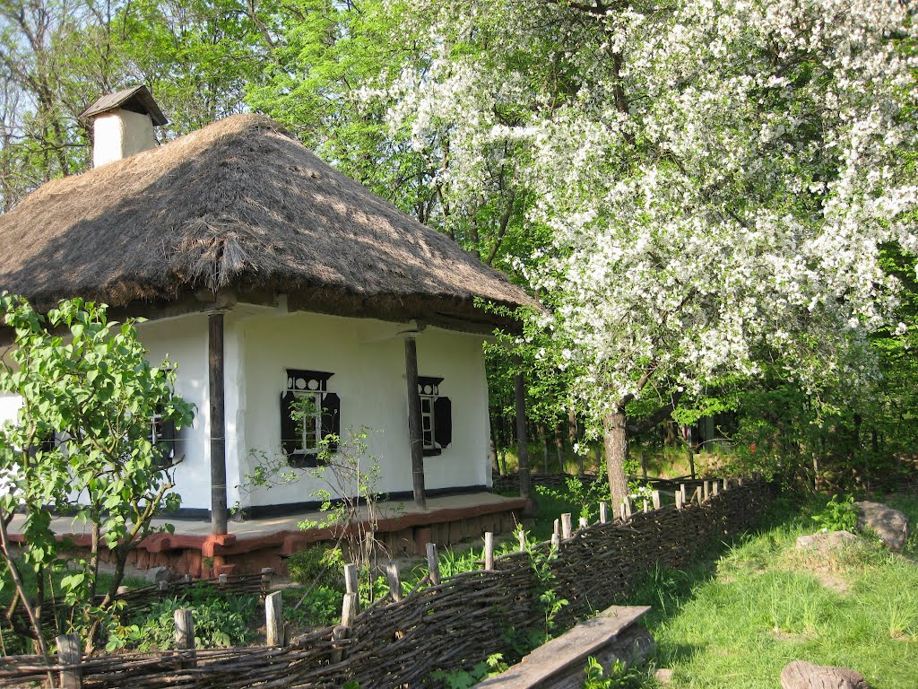
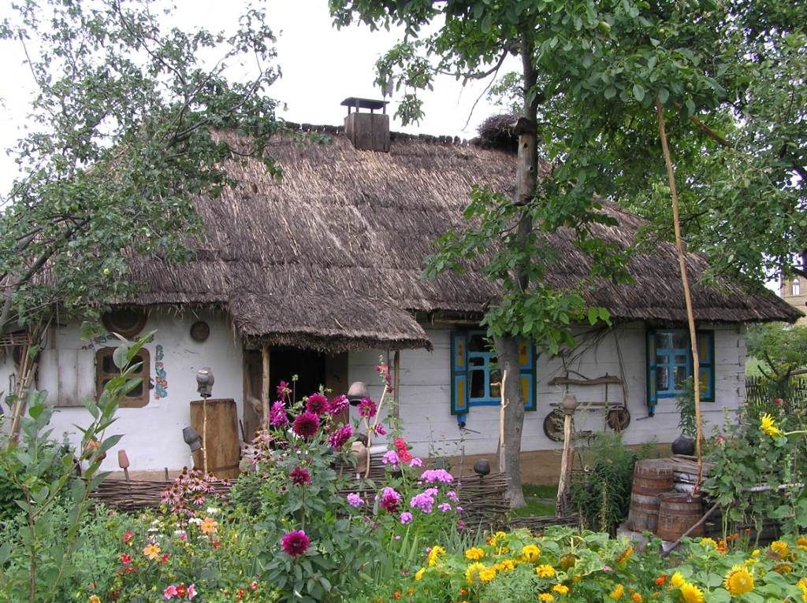
Із появою монастирів увійшло у звичай вирощувати великі сади на монастирських землях.
А українці постійно прагнули прикрасити свої хатки квітами та садками.

Slide 12
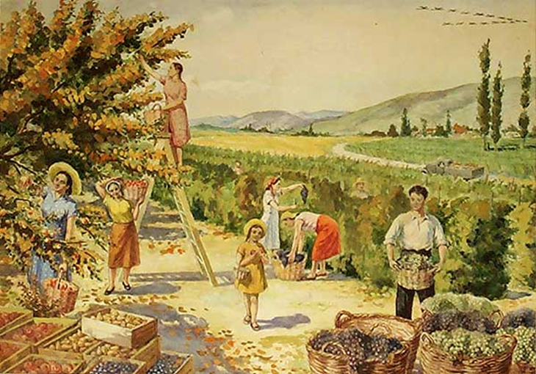
Така традиція існувала досить довго: іноземний мандрівник Гільденштедт в описі своєї подорожі в 1774 р. вказує, що "овочеві дерева можна знайти майже біля кожного будинку в Києві", а "на Подолі є державна шовковична плантація з 500 великими чорними шовковицями. Є також і виноградники".

Slide 13
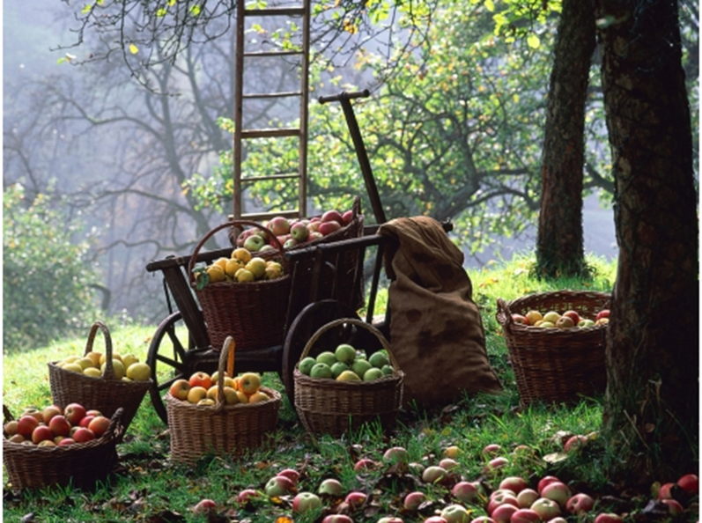
Російський учений Василь Зуєв писав про Слобідську Україну: «Куди не поїдеш, скрізь поверхня землі вкрита здебільшого збіжжям, а далі або баштани, або овочеві садки"

Slide 14
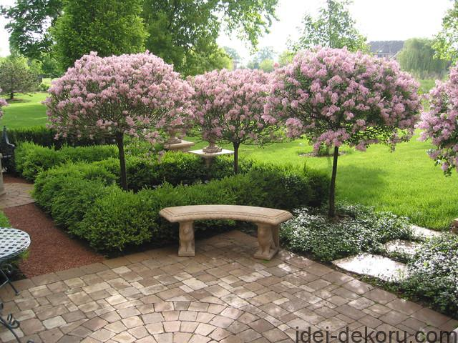
Сучасне оформлення скверів та зон відпочинку

Slide 15
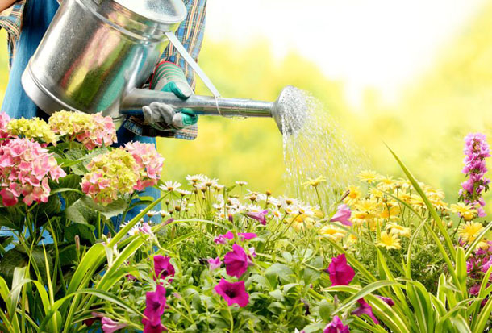
Квітникарство
Що ви знаєте про квітникарство?
Чи є у вас квітники і які квіти ви висаджуєте вдома?
Які ваші любимі квіти і що вам про них відомо?

Slide 16
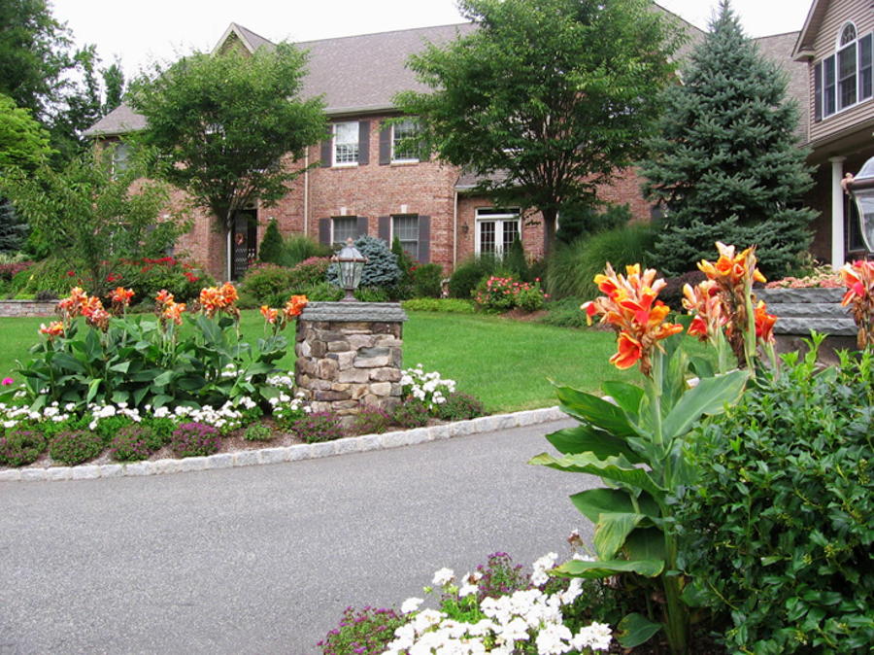

Slide 17
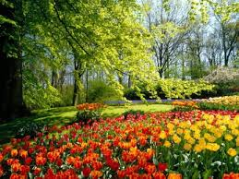
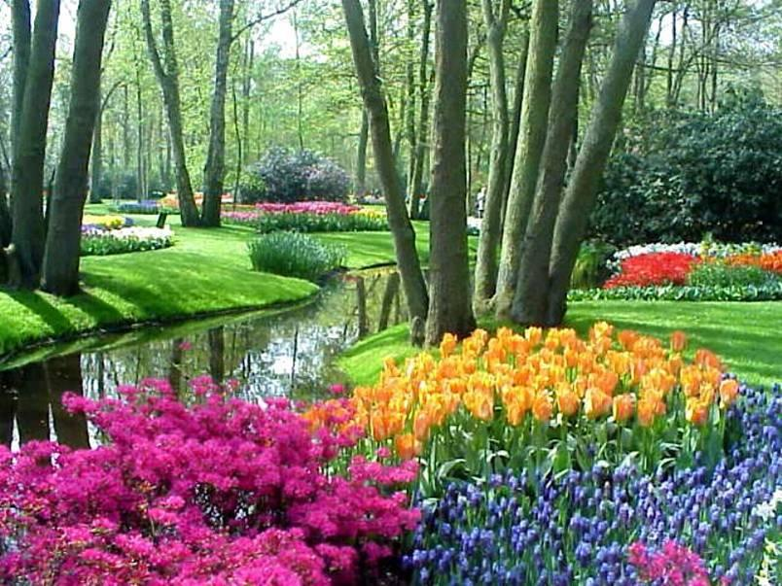

Slide 18
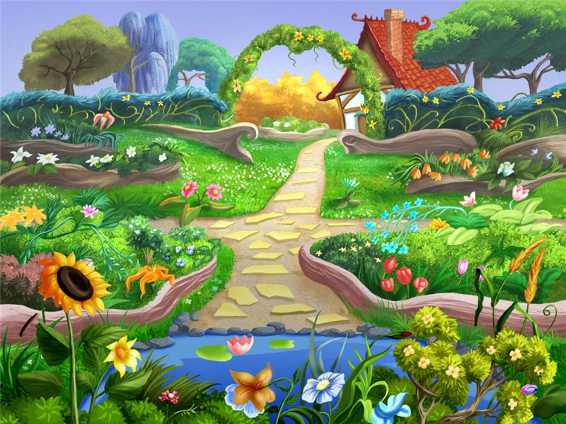
Проект «Облаштування квітників на території дитячого містечка»

Slide 19
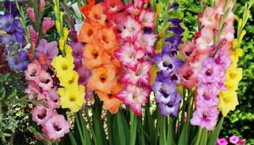
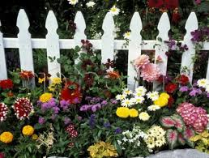
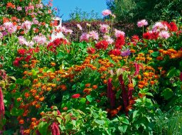
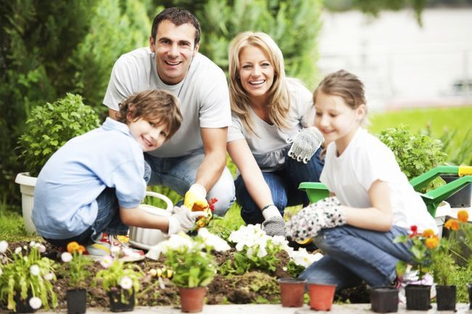
Які квіти найдоцільніше висаджувати на квітниках дитячих закладів і чому?
Зробимо підбірку квітів та зелених насаджень.

Slide 20
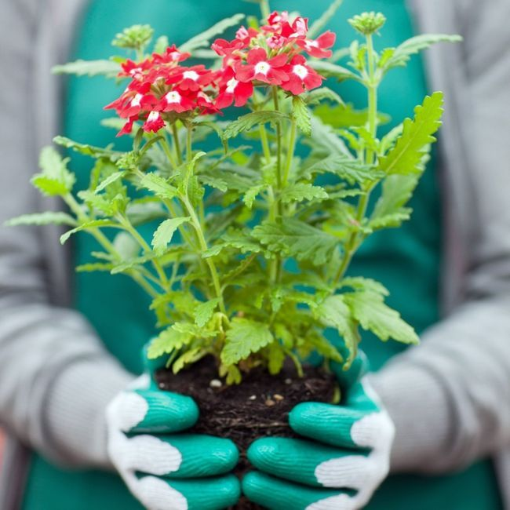
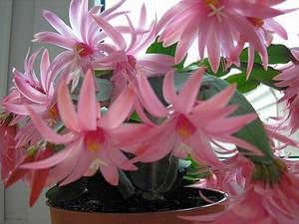
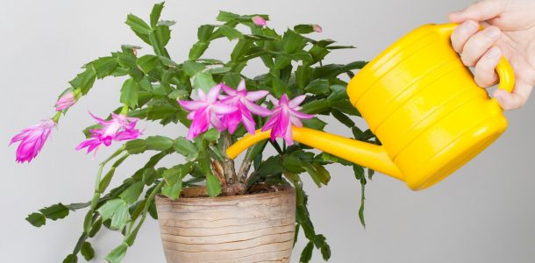
Кімнатні квіти. Вирощування та догляд

Slide 21
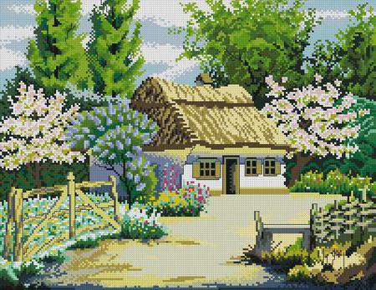
У майстерні художника О.Ларчука
Українські вишиті мотиви

Slide 22
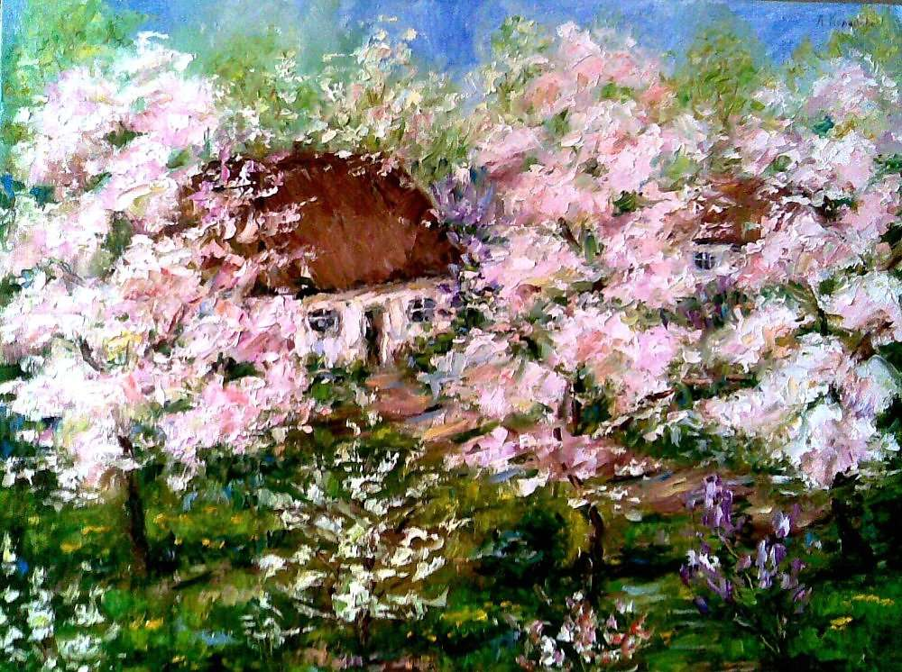
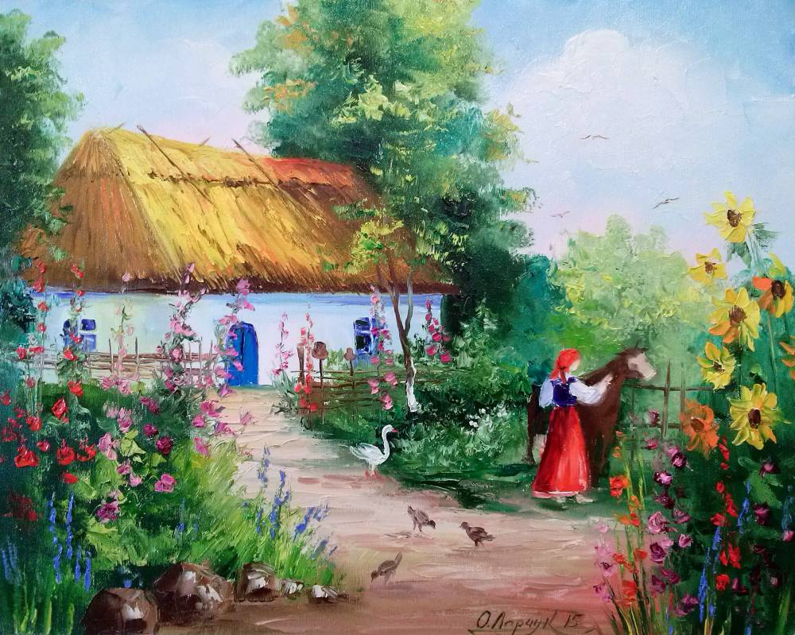
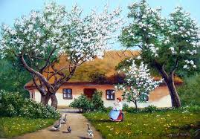

Slide 23
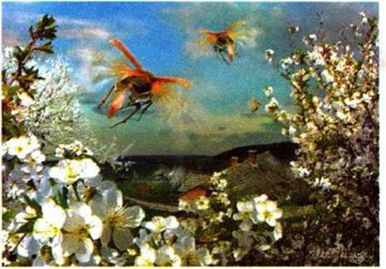

Slide 24
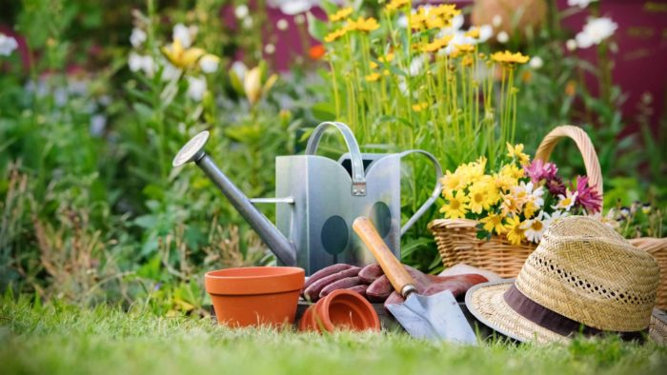
Підведемо підсумки
Що нового дізналися на уроці?
Які відкриття зробили для себе та розповісте своїм батькам?
Які б ви квіти запропонували посадити на шкільних ділянках і чому?

Slide 25
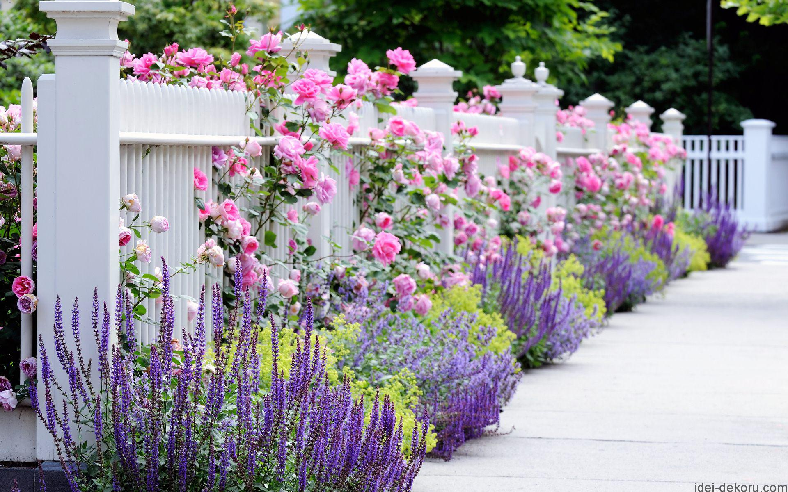
Використана література та джерела
https://www.google.com.ua
http://faqukr.ru

